Slide 1
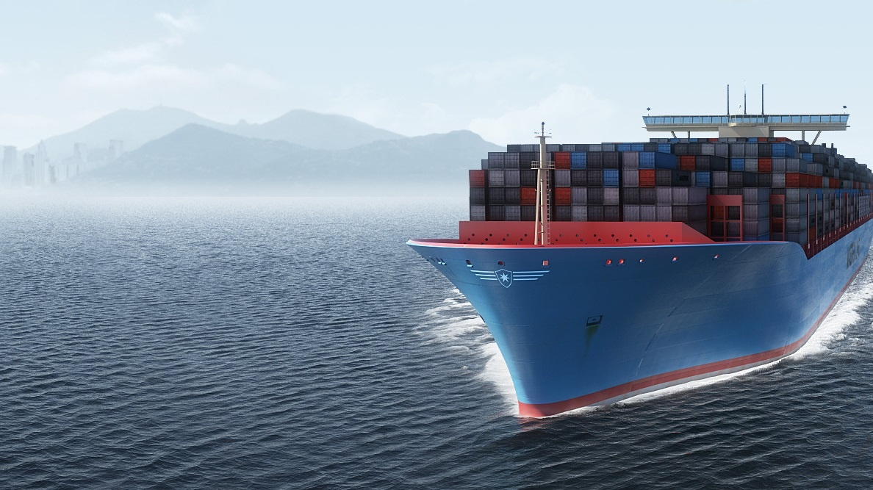

A Agência Nacional de Transportes Aquaviários – Antaq
https://Gov.Br/Antaq
Desempenho Portuário
X Cidesport
novembro, 2023 - Florianópolis

Slide 2

Agenda
1 – Concepção do EA
2 – O Estatístico/Antaq
3 – Alguns números
4 – PIANC e Antaq

Slide 3
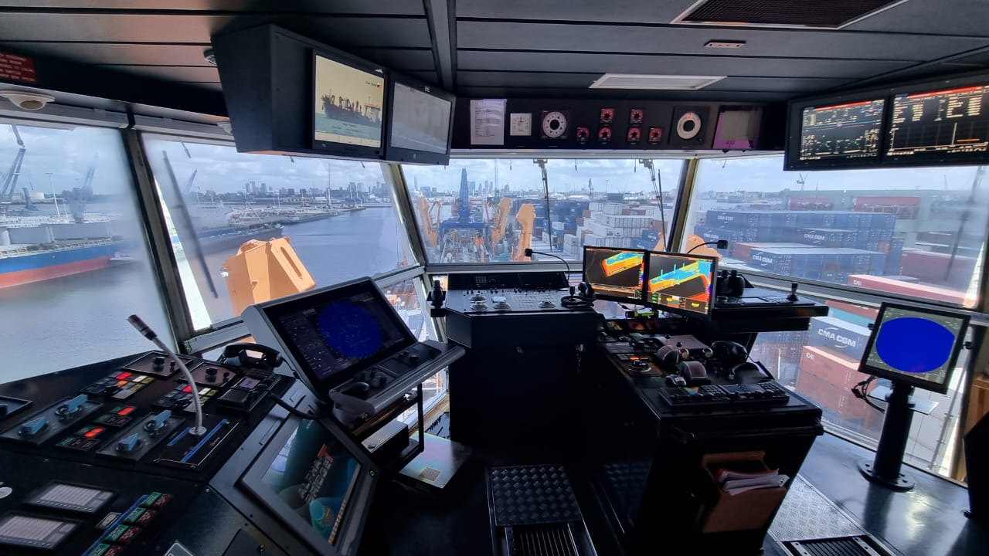
1
A concepção do Estatístico da Antaq

Slide 4








Um processo de 3 fases: construindo o painel
4/28
STEP
3
STEP
2
STEP
1
Extração, Transformação e Carga – ETL
Publicação do Painel
Regulados
Agência
Manutenção de:
Código, evoluções e versões
Ambiente de computação
Obtendo os dados
Lê do Database primário
Join com outras fontes de dados
Criação de um novo database
SDP
Database primário
Online forms, XML files, planilha Excel

Slide 5

















Database primário: Visão lógica dos dados
5/28
Unidade dos Dados: desatracação de uma embarcação
Frequência de envio é mensal
GERAL
CARGA
TEMPOS PARADAS
Tempos operacionais
Tipo Navegação
Peso Bruto
Carga Contêiner
Código da Parada
Par OD
Tarifa
Passageiros
Início
Fim
ID Contêiner
ID
Carga
Peso Líquido
Nova implementação
Quanto tempo um berço ficou fora de operação
(com ou sem navio)

Slide 6


SDP – dados adicionais
6/28
Omissões de Escalas
Rollover de carga
Indicadores para concessões
Cargas perigosas e coleta de resíduos

Slide 7

O ambiente regulatório
7/28
Suporte em Leis e Normas
Reuniões anuais
Evoluções consensuais
Equipe certa
Por que a Antaq tem uma base de dados tão significativa?
“Os 4 deves”
1
2
3
4

Slide 8

2
O EA – Acessando e buscando informações

Slide 9

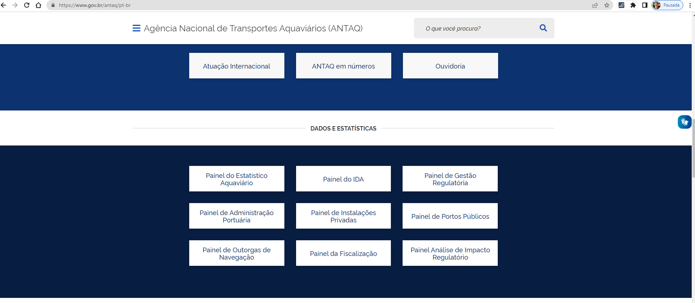


Acessando o Estatístico da Antaq
9/28
Scan QR Code
Link no Portal da Antaq: Gov.br/Antaq
Digitando o endereço no browser
https://web3.antaq.gov.br/ea

Slide 10


Dimensões, métricas e filtros
10/28
Dimensão
Métrica
Categorias de informações sobre as quais você quer saber
Quantidade mensurável
O peso do diamante
Um diamante
Filtro
Critério usado para limitar a informação da consulta
Obtendo a resposta correta
A face de um diamante

Slide 11



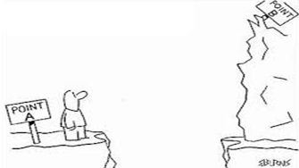

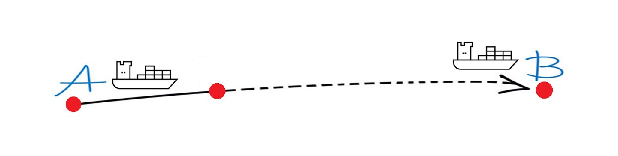
Transporte X Movimentação
11/28
Transporte
Movimentação

Slide 12

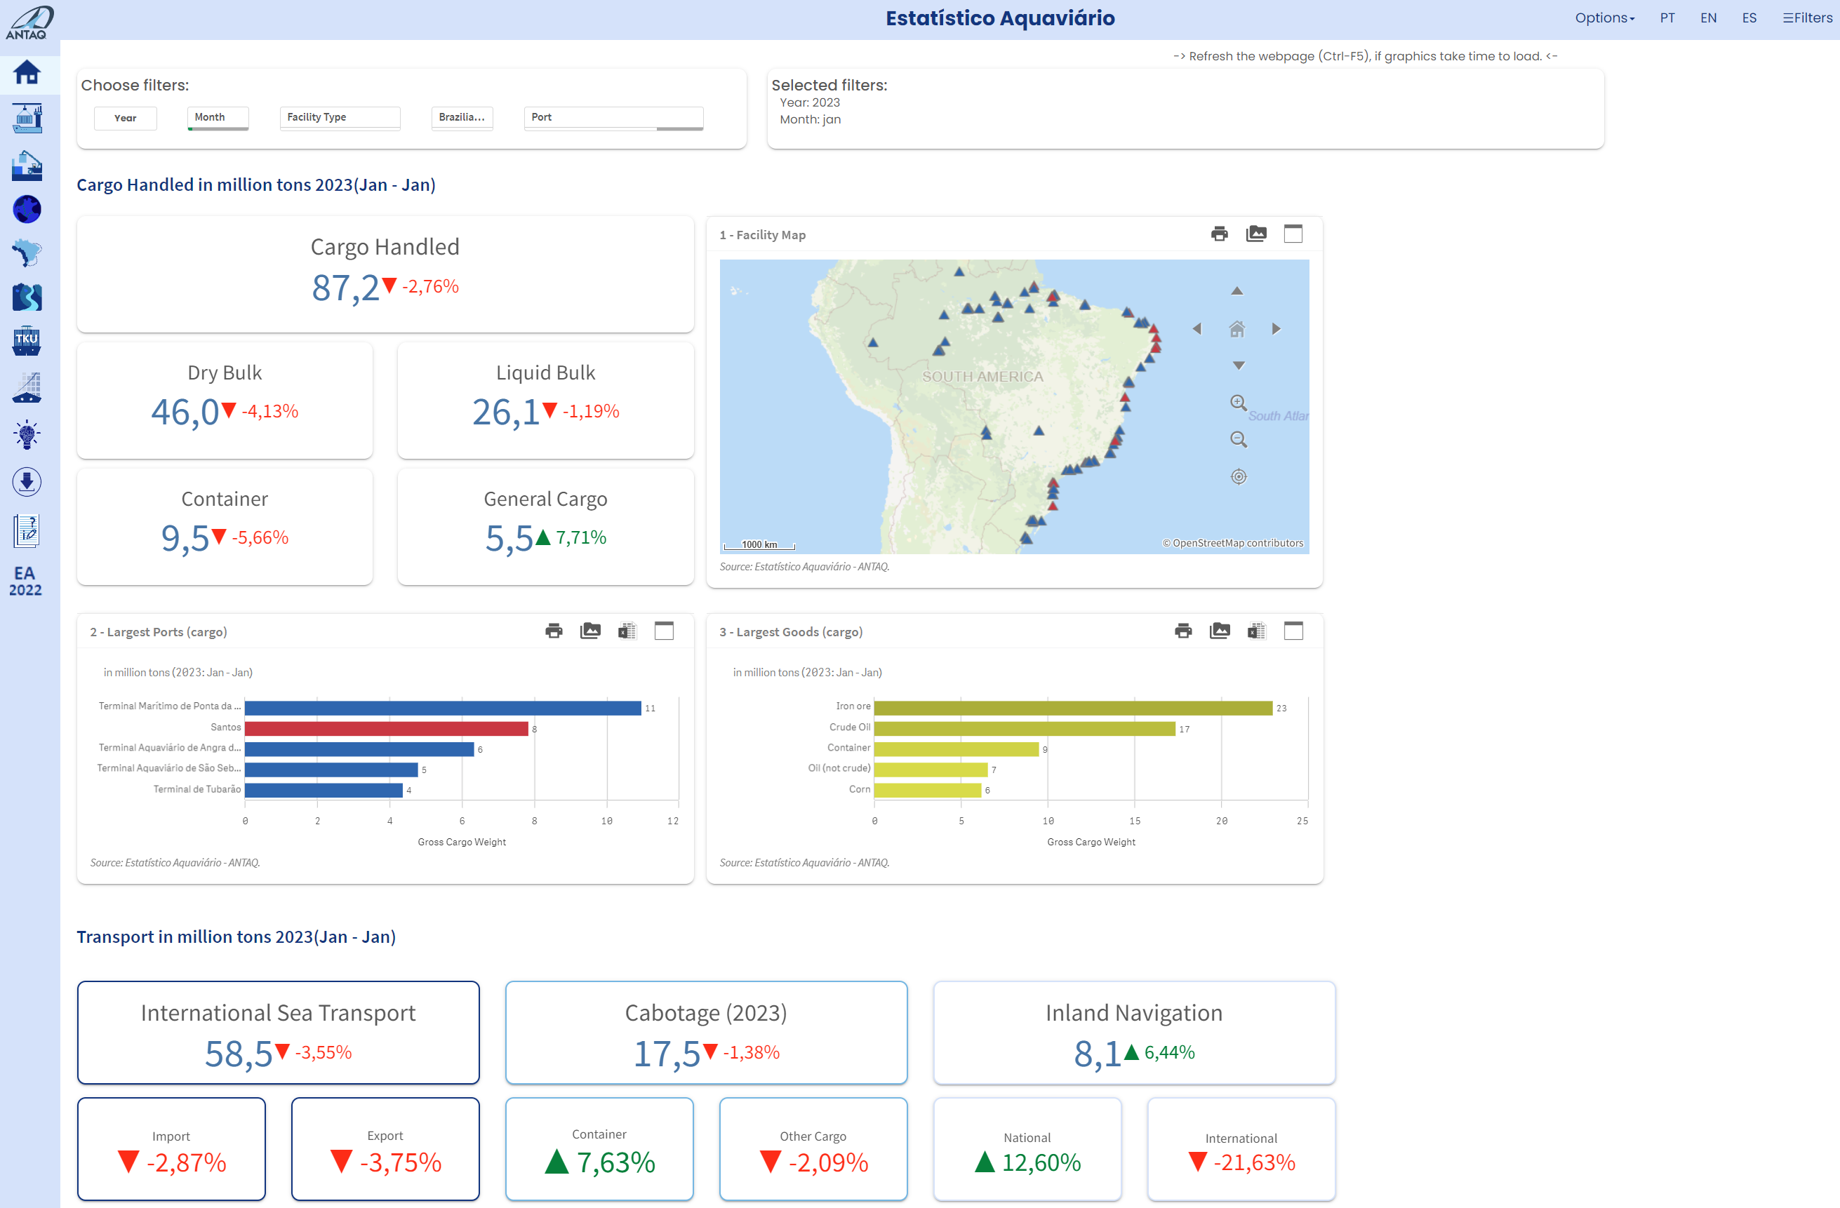
A página principal do Painel da Antaq
12/28
11 botões para troca de página
Filtros básicos
Filtros Avançados
Mapa georreferenciado
Dimensões e métricas

Slide 13
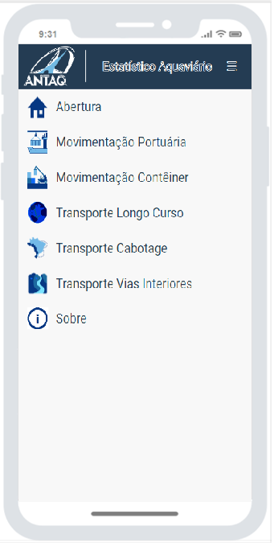
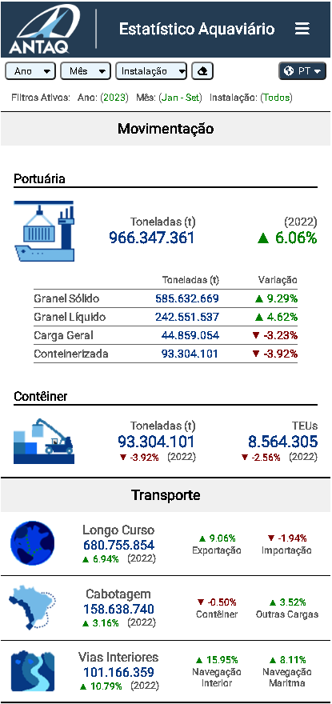
Versão para
Smartphone
13/28
Nova Versão para smartphones
  Gráficos responsivos;
  Idiomas: Português, Inglês e Espanhol;
  Navegação entre abas na parte inferior da tela; e
  Filtros: Perfil de Carga, Tipos de Navegação e Mercadoria

Slide 14

3
Alguns números dos 3 primeiros trimestres de 2023

Slide 15

Números gerais de movimentação – referência 2023 (até setembro)
15/28
269 Terminais Autorizados
161 Terminais Arrendados
29 Portos Públicos
2 Concessões
966,4
Milhões de toneladas
CAGR* 2010 to 2022 YoY
Aumento de
3.1%
6,1%
*Compound Annual Growth Rate – Ano base de 2010
Comparado a 2022 (jan a set)

Slide 16

Movimentação Portuária – Série Histórica, Ano (2023 com projeção)
16/31
Notes:
[01’ 00’’] As a conclusion to my presentation, I present 6 factors, which in my experience, are important for the development of a dashboard environment (framework)

Slide 17

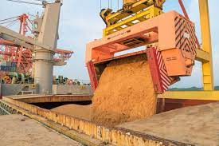
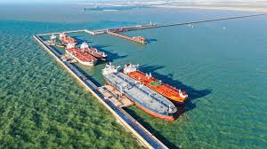
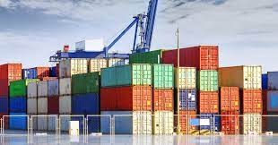
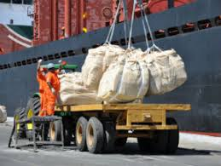
Movimentação Portuária – Perfis de Carga (jan a set/23)
17/28
60,5%
25,1%
9,7%
4,7%
Granel Sólido
Granel Líquido
Contêineres
Carga Geral
585,6
242,6
93,3
44,9
+9,3%
+4,6%
-3,9%
-3,2%

Slide 18

Top 10 Mercadorias em 2023 (jan a set)
18/28

Slide 19

Cabotagem e Longo Curso – Linha do Tempo Movimentação
Contêiner, TEU, todos com dados de jan a set
19/28

Slide 20

Contêiner, Movimentação: CB + LC – Linha do Tempo por UF
(TEU, jan a set, principais UF)
20/28

Slide 21

Contêiner – CB, Ano, TEU, 2010 a 2022, 2023_{até setembro}
21/28
%

Slide 22

Exportação via Marítima - Mercadorias
22/28
Fonte: Comexstat, em US$
Fonte: SDP-ANTAQ, em Toneladas

Slide 23
Importação via Marítima - Mercadorias
23/28
US$ (Comexstat)
Toneladas (SDP)
Fonte: Comexstat
Fonte: SDP-ANTAQ

Slide 24
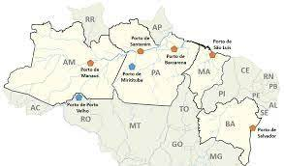
Arco Amazônico – SOJA e MILHO – 2010 x 2023
24/28
(jan – set)
Term. Graneleiro Hermasa (4,1 mi t)
Santarém (5,8 mi t)
Ponta da Montanha (3,8 mi t)
Hidrovias do Brasil Vila do Conde (2,8 mi t)
Terfron (3,1 mi t)
Itaqui (15,1 mi t)
Cotegipe (3,0 mi t)
MT
MT
GO
MS
MG
MG
Tubarão (3,4 mi t)
Santos (34,6 mi t)
TIPLAM (3,5 mi t)
Paranaguá (14,6 mi t)
São F. do Sul (7,0 mi t)
Rio Grande (3,3 mi t)
* No mapa, exportação de milho e soja das principais instalações

Slide 25
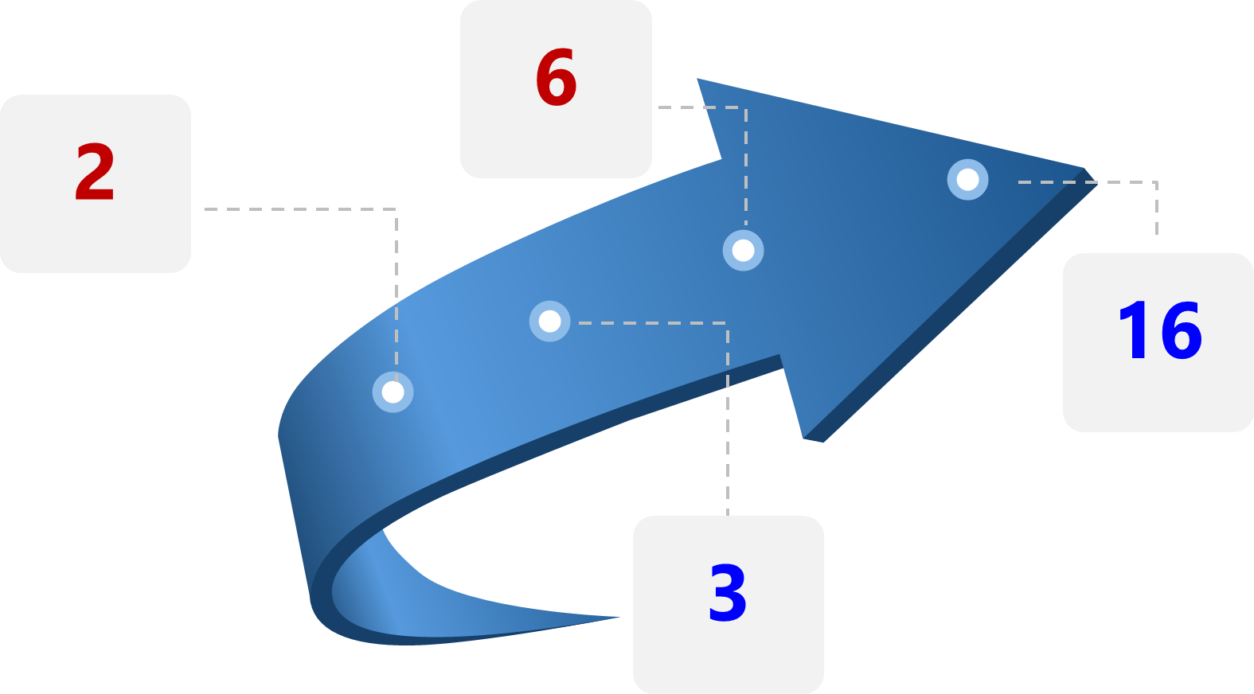
Arco Amazônico – SOJA e MILHO – 2010 x 2023
25/28
(jan – set)
Arco Amazônico
Resto do Brasil
Movimentação de carga – Soja e Milho (de jan a set)
Nº de Instalações Portuárias
Portos Organizados X Autorizados
2010
8
33
2023
79
79,1
Exportação de Soja e Milho (de jan a set)
2010
3,8
32
2023
40,4
76,2

Slide 26

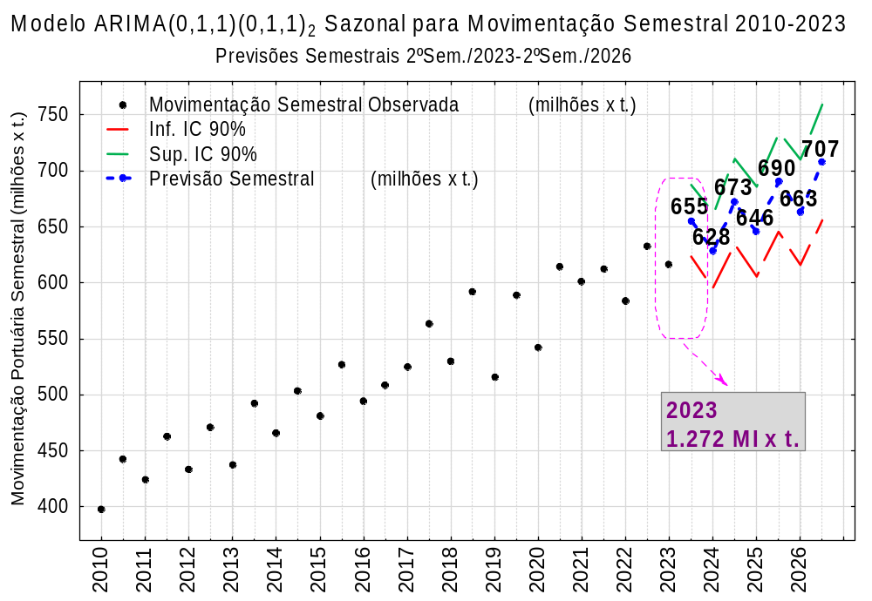
Movimentação projetada para 2023 (jan a dez)
26/28
1,272
bilhão de toneladas
crescimento previsto de
4,6%
em comparação a 2022

Slide 27


World Association for Waterborne Transport Infrastructure
PIANC e Antaq
27/28
A PIANC é uma organização científica mundial sem fins políticos e lucrativos
composta por membros oriundos de governos, corporações e empresas privadas
A ANTAQ tornou-se membro qualificado da PIANC em 2007
Primeiro delegado: Eduardo Nery – Diretor-Geral da ANTAQ
Em 2021 a Agência fomentou a instituição do grupo de Jovens profissionais da PIANC no Brasil
Seção Nacional da PIANC no Brasil foi estabelecida em outubro de 2023, com o apoio da ANTAQ e ABEPH https://www.piancbrasil.com.br/
Próximos grandes eventos da PIANC:
Congresso Internacional da PIANC, África do Sul, abril-maio/2024 ➔ https://piancworldcongress2024.co.za/
Participação com elaboração de relatórios técnicos de referência para o setor internacionalmente;
participação em grupos de trabalho específicos; e
apresentar trabalhos nos eventos anuais da PIANC.

Slide 28
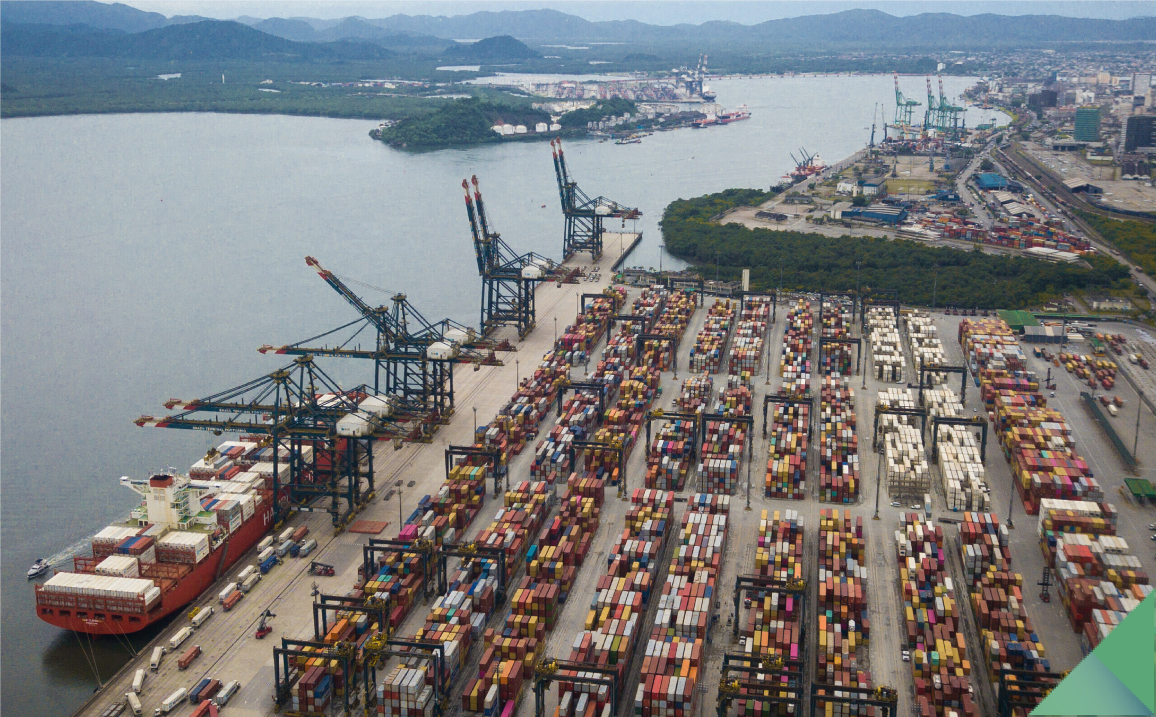
Obrigado
fernando.serra@antaq.gov.br
desempenhoportuario@antaq.gov.br
Gerente de Estatística e Avaliação de Desempenho – GEA
Superintendência de Desempenho, Sustentabilidade e Inovação – SDSI
Agência Nacional de Transportes Aquaviários ─ ANTAQ
ea.antaq.gov.br
Foto: Porto de Santos

